Slide 1
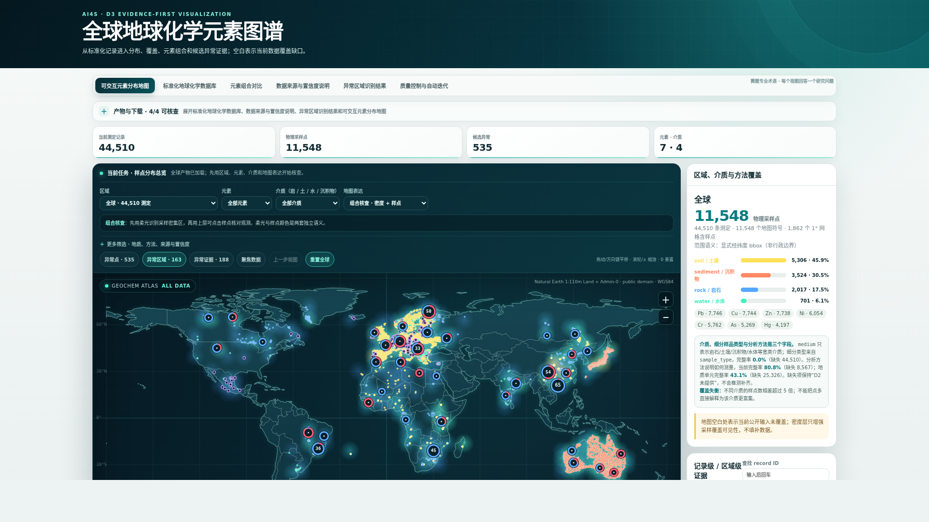
AI4S 2026 · GLOBAL GEOCHEMICAL ATLAS SKILL
颜色没有证据
地图就没有意义
把公开测定变成
可追溯研究界面
不是给散点上色，
而是把每个结论绑定到证据。
真实运行
离线自包含
五类交付
D3 expanded global run · screenshot no-crop
Notes:
先看右侧，这不是效果图，而是我们的 D3 expanded global run。地球化学地图最危险的地方，是颜色很有冲击力，证据却不可核查。我们的目标不是给散点上色，而是把公开测定变成可追溯研究界面：真实运行、离线自包含，并直接面向比赛要求的五类交付。

Slide 2
01 · EXECUTABLE EVIDENCE CHAIN
一个请求，启动证据引擎
{elements:[As,Cu], region:global, media:[rock,soil,sediment,water]}
D1 · SOURCE
D2 · SCIENCE
D3 · PRODUCT
公开来源
单位 + QC
profile-driven
FIVE OUTPUTS
版本许可
locator + hash
unit + basis · geology
QC · robust MAD
map · evidence
iteration
来源与置信度
标准数据库
异常结果
交互地图
可复用 Skill
高自由度交给 Agent，科学红线交给可测试代码。
Notes:
用户只需要给出元素、区域和样品介质。D1 负责公开来源、版本许可、记录定位符和哈希；D2 用确定性脚本完成单位与基准统一、质量控制、地质背景和稳健 MAD 候选识别；D3 再按 profile 生成地图、证据视图和迭代入口。最终同时得到交互地图、标准数据库、来源与置信度、异常结果和可复用 Skill。高自由度交给 Agent，科学红线交给可测试代码。

Slide 3
02 · REAL RUN / GLOBAL
REAL RUN · 15 SOURCES
全球视图已经跑起来
MAP
DATABASE
SOURCES
ANOMALIES
MAPPED MEASUREMENTS
44,510
条测定上图
11,548
物理样点
4
种介质
热区只表示采样密度，不插值浓度。
535
个 high / low 记录候选
空白表示覆盖缺口，不代表元素不存在。
44,536 canonical records · 26 unmappable records remain in database / QC
expanded global run · screenshot no-crop
Notes:
现在进入真实全球运行。当前 expanded run 有四万四千五百一十条测定成功上图，对应一万一千五百四十八个物理样点、四种介质和五百三十五个 high 或 low 记录候选，界面同时暴露地图、数据库、来源置信度和异常页签。现场网络和浏览器允许时，我会切换到原始 HTML 旋转、缩放和点选；否则这张完整无裁切截图就是稳定后备。这里的热区只表示采样密度，不是浓度插值；总计四万四千五百三十六条 canonical records，二十六条不可上图记录仍留在数据库和 QC 中。十五个来源是声明来源，不等同于独立核验。

Slide 4
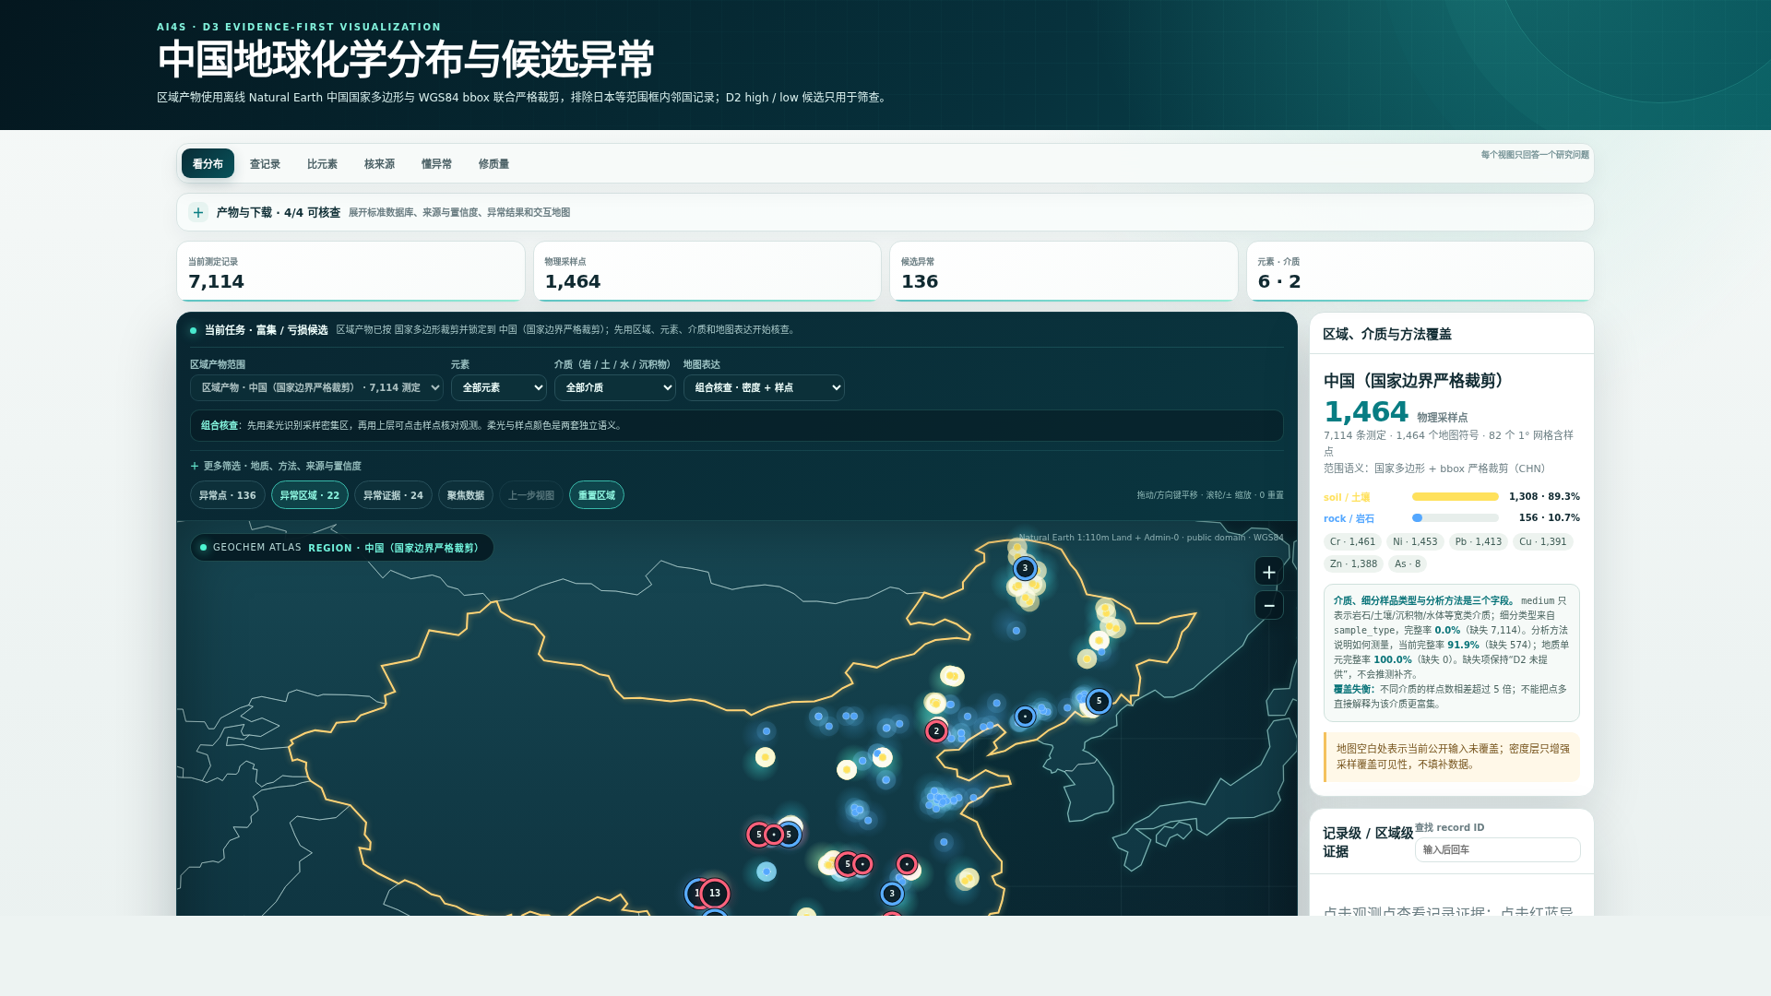
03 · PROFILE-DRIVEN DRILLDOWN
STRICT COUNTRY CLIP
从全球，推入中国
polygon + WGS84 bbox · 排除邻国记录
high · 富集
low · 亏损
CHINA MEASUREMENTS
7,114
条测定
Natural Earth 国家多边形 + WGS84 bbox 联合严格裁剪
1,464
物理样点
136
候选
6
元素
2
介质
同一接口
候选不是污染、矿化或成因结论。
同一 profile-driven D3 接口，不重写 D2 的统计与科学限定
China expanded run · screenshot no-crop
Notes:
同一个 D3 接口继续下钻中国：七千一百一十四条测定、一千四百六十四个物理样点、一百三十六个记录候选，覆盖六个元素和两种介质。范围不是简单矩形框，而是 Natural Earth 国家多边形与 WGS84 bbox 联合严格裁剪，框内邻国记录会被排除。现场可继续打开中国交互 HTML；截图同样完整保留严格裁剪说明。红色 high 和青色 low 只是筛查方向，不能直接解释为污染、矿化或成因。

Slide 5
04 · SCIENTIFIC RESTRAINT
可信，不是永远给答案
0.874
工作流置信度
≠
87.4%
正确概率
535
个记录候选
≠
535
个成因结论
来源
0.897
完整性
0.956
方法
0.813
空间
0.800
QC
0.876
SOURCE
COMPLETENESS
METHOD
SPATIAL
QUALITY CONTROL
248
条删失观测
26
条不可上图记录
100%
locator 覆盖
绝不插补为 0
仍保留在数据库 / QC
independent verified
count = 0 · 不升级证据等级
D3 只呈现 D1 / D2 证据，不重新计算科学结论。
workflow confidence measures usability, not truth probability
Notes:
可信不等于永远给答案。零点八七四是工作流可用性的置信度，不是百分之八十七点四的正确概率；五百三十五个记录候选，也不是五百三十五个成因结论。五个分量分别是来源零点八九七、完整性零点九五六、方法零点八一三、空间零点八零零、质量控制零点八七六。系统同时把失败边界做成可见结果：二百四十八条删失观测绝不补成零，二十六条不可上图记录仍可审计；expanded slice 的 locator 覆盖率是百分之百，但 independent verified count 仍然是零，所以证据等级不升级。D3 只呈现 D1 和 D2 的证据，不重新计算科学结论。

Slide 6
GLOBAL GEOCHEMICAL ATLAS SKILL
一个请求，五类交付，全链可核查
标准化地球化学
数据库
可交互元素
分布地图
1 → 5
数据来源与
置信度说明
ONE REQUEST
可复用
Skill 文档
异常区域
识别结果
15 declared sources · 44,536 canonical records · global + China live views
Open → Inspect → Trace → Reproduce
Notes:
最后请记住一句话：一个请求，五类交付，全链可核查。交互元素分布地图、标准化地球化学数据库、数据来源与置信度说明、异常区域识别结果和可复用 Skill 文档，都由同一个稳定接口交付。当前运行证明是十五个声明来源、四万四千五百三十六条 canonical records，以及全球和中国两个真实视图。打开、检查、追溯、复现，这就是 Global Geochemical Atlas Skill。

